Slide 1
Дифференциалы
ГККП «Индустриально-технический колледж г.Степногорск»
Преподаватель Спецдисциплин: Молдабеков А.М.
Предмет: Спецтехнология
Группа: 1-АК-19

Slide 2
Содержание
Введение
Виды дифференциалов
Устройство дифференциала
Функциональность дифференциального устройства
Виды современных дифференциалов
Два типа принудительной блокировки дифференциала

Slide 3
Введение
Дифференциал предназначен для передачи, изменения и распределения крутящего момента между двумя потребителями и обеспечения, при необходимости, их вращения с разными угловыми скоростями.
Дифференциал является частью трансмиссии - системы, которая связывает мотор с ведущими колесами автомобиля. Этот механизм участвует в передаче вращательных усилий (крутящего момента) от двигателя к колесам, но главная его функция состоит в том, что он обеспечивает вращение колес при повороте авто с различной угловой скоростью.
В отсутствие дифференциала колеса автомобиля при прохождении поворота вращаются с одной и той же скоростью, что приводит к пробуксовке колеса, которое перемещается по большему внешнему диаметру поворотной дуги. Такой эффект крайне отрицательно сказывается на управляемости авто и приводит к быстрому износу покрышек.

Slide 4
Виды дифференциалов
В современном автомобилестроении используется три варианта размещения дифференциальной коробки в блоке трансмиссии:
в авто с ведущими задними колесами (задним приводом) - в зоне задней оси;
в машинах с передним приводом - непосредственно в самой коробке перемены передач;
в полноприводных автомобилях (4WD) дифференциальное устройство может располагаться как в самой раздаточной коробке, так и в зонах обоих осей.

Slide 5
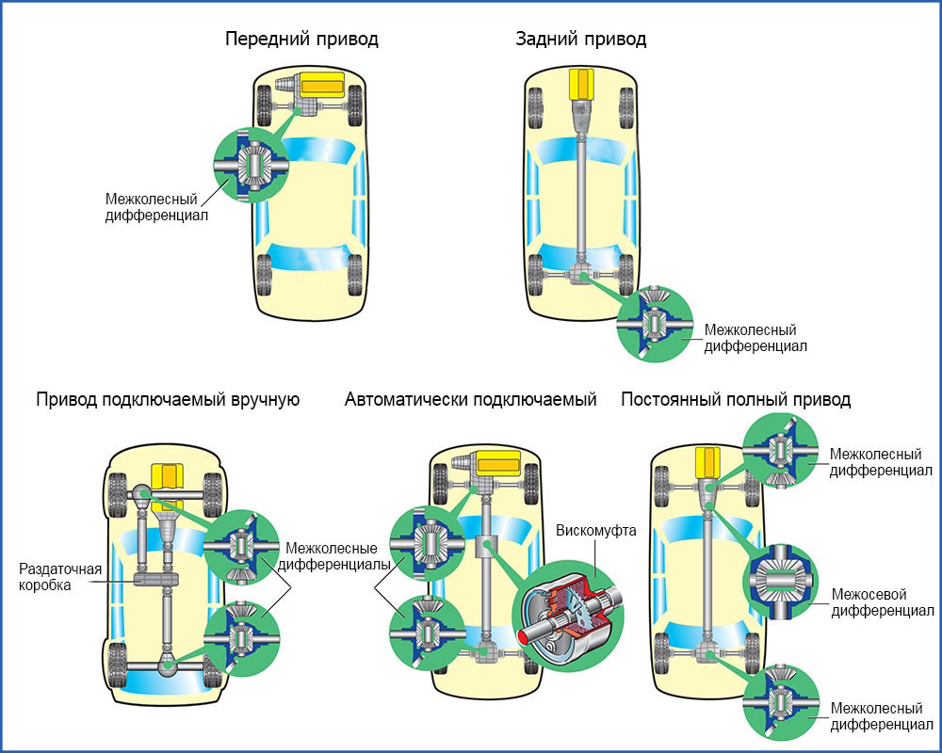

Slide 6
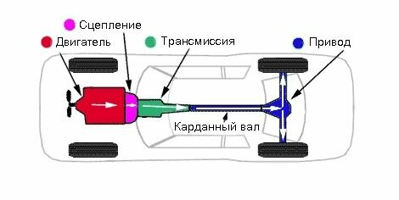
Автомобиль с ведущими задними колесами (задним приводом) - в зоне задней оси

Slide 7
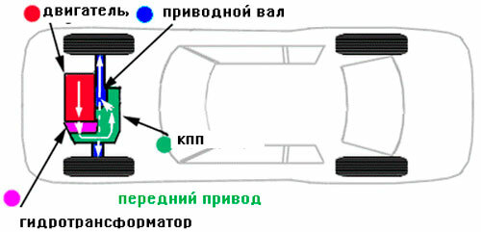
Автомобиль с передним приводом - непосредственно в самой коробке перемены передач

Slide 8
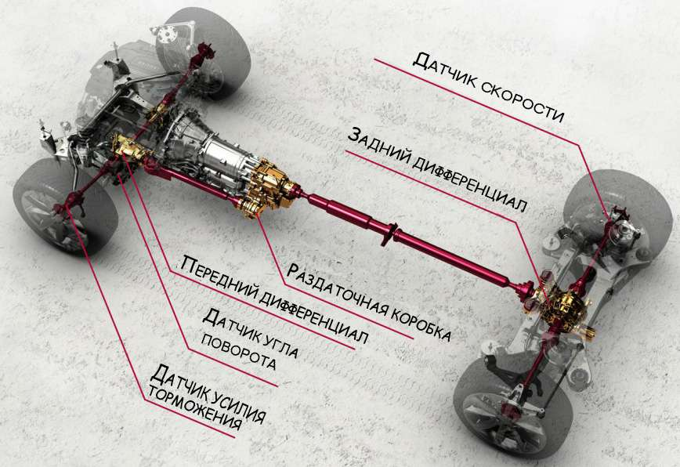
Полноприводный автомобиль (4WD)

Slide 9
Устройство дифференциала
Все дифференциалы, используемые на авто, построены по единому принципу - на основе планетарной передачи. Но конструктивных исполнений узла - несколько:
Конический
Цилиндрический
Червячный
Кулачковый

Slide 10
Наибольшее распространение получила коническая зубчатая передача и, соответственно, конический дифференциал. Он традиционно монтируется между двух осей автомобилей с полным приводом, а не между колесами, как это возможно с иными видами.
Основные элементы конструкции одинаковы у всех типов дифференциалов, поэтому рассмотрим строение узла на примере конического механизма.
Дифференциальный механизм конического типа состоит из следующих элементов:
планетарный редуктор;
шестерни с сателлитами;
корпус устройства.

Slide 11
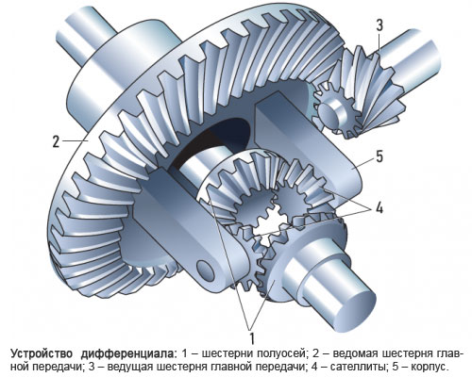
Устройство дифференциала:
1 - шестерни полуосей, 2 - ведомая шестерня главной передачи,
3 - ведущая шестерня главной передачи, 4 - сателлиты, 5 - корпус.

Slide 12
На профессиональном сленге инженеров автомобилестроения и специалистов сервисных центров корпус дифференциального устройства называется «чашкой». Его основное назначение - принять вращательные усилия двигателя и передать их через сателлиты на шестерни. К поверхности чашки прикреплена ведомая шестерня ведущей передачи, а внутри чашки смонтированы оси, на которых перемещаются сателлиты. Собственно говоря, именно они и выполняют сцепление чашки (корпуса) и шестеренок. В легковых транспортных средствах традиционно применяется всего одна пара сателлитов, в грузовых - две, так как требуется передавать особенно высокий крутящий момент.
Получив энергию от сателлитов, шестерни начинают движение по оси и передают тот же крутящий момент без изменений на ведущую пару колес. В результате транспортное средство приходит в движение.
Шестерни, расположенные на осях, могут иметь равное или разное количество зубцов (шлицев). Если число зубцов равное, то шестерня образует симметричный дифференциал – крутящий момент распределяется по осям в равных соотношениях. Если же количество зубьев не равное, то происходит несимметричная раздача энергии на колеса, что обеспечивает повышенную проходимость в сложных дорожных условиях.

Slide 13
Функциональность дифференциального устройства
Симметричный дифференциал может функционировать в одном из трех доступных режимов.
Основной режим - это езда в направлении «прямо». В данном режиме колеса встречают одинаковую силу дорожного сопротивления и, соответственно, получают одинаковый крутящий момент.
При вхождении в поворот режим работы дифференциала изменяется. Даже незначительный поворот влево или вправо ведет к тому, что внутреннее колесо испытывает большее сопротивление, нежели внешнее. Чтобы сгладить этот дефект, внутренняя шестеренка замедляет свой ход и, тем самым, заставляет сателлиты двигаться в другом направлении, что увеличит амплитуду вращения наружной полуосевой шестерни. Из-за этого изменяется угловая скорость вращения двух ведущих колес, за счет чего осуществляется плавное вхождение в поворот.

Slide 14
Третий режим в работе дифференциального устройства включается при езде по льду или иной скользящей поверхности. Одно из ведущих колес начинает испытывать сопротивление, а второе - нет. Дифференциал в таких случаях заставляет двигаться проскальзывающее колесо с максимальной скоростью, а на второе колесо подача крутящего момента приостанавливается. После прохождения препятствия требуется уравнять подачу энергии на колесную пару, для чего может потребоваться блокировка дифференциала.
Как отмечают специалисты в ГК Favorit Motors, сегодня крупные европейские и американские автопроизводители используют собственные разработки в области дифференциалов. Например, предлагаемые модели автомобилей Cadillac (система Controlled), Chevrolet (дифференциал Positraction) и Ford (механизмы Equa-Lock и Traction-Lok) применяют в трансмиссии исключительно свои модели распределяющих механизмов.

Slide 15
Виды современных дифференциалов
Quaife (Квайф)
Это одно из самых конструктивно простых устройств, которое составлено из планетарного редукторного механизма (в плоском исполнении) и схемы со сдвоенными сателлитами, которые при работе сцепляются между собой. Используется косозубое сцепление, которое под большой нагрузкой выдает осевые мощности и передает их на пары сателлитов. Благодаря дополнительному вращению нужного ряда сателлитов при поворотах или пробуксовке на скользкой поверхности удается достигнуть торможения одного колеса и придать энергию другому.
Дифференциал Quaife подразумевает использование сразу пяти пар сателлитов для максимальной надежности сцепления косых зубьев между собой. Это, с одной стороны, позволяет эффективно использовать механизм в самых сложных дорожных условиях. А, с другой стороны, говорит о том, что со временем будет наблюдаться обширный износ всей конструкции в целом. Тип дифференциального механизма Quaife был запатентован еще в 1965 году. Сегодня он преимущественно используется в гоночных или спортивных автомобилях, а также некоторых моделях переднеприводных машин.

Slide 16
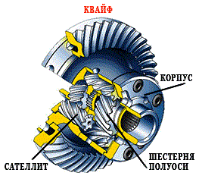

Slide 17
Torsen (Торсен)
Это довольно старый вид червячного дифференциального устройства, он был изобретен еще в 1950-х годах. На сегодняшний день автопроизводители используют 3 усовершенствованных разновидности дифференциала Torsen, однако все они имеют примерно одинаковый принцип работы. Шестерни, которые расположены на ведущих полуосях, образуют так называемую червячную пару с сателлитами. При этом, что существенно, на каждой полуоси располагаются свои сателлиты, которые парами сцепляются в некоторых положениях с сателлитами другой полуоси.
При движении вперед по прямой червячные пары находятся в остановленном положении, а при движении в повороте они проворачиваются. Очередной проворот по оси обеспечивает изменение угла колеса при поворотах и разворотах. Дифференциал Torsen считается самым мощным и износостойким, он работает при максимальной нагрузке и соотношениях крутящего момента.

Slide 18
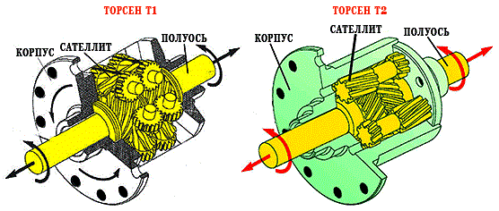

Slide 19
Механизм с дисковой блокировкой
Этот вид дифференциального устройства состоит из симметричного планетарного редукторного механизма, который закреплен на шестеренках конической формы. Шестерни имеют две маленькие муфты той же формы и два диска. Частично диски могут цепляться за саму чашку дифференциала, а частично - соприкасаться со сцеплением, которое работает при воздействии ведомой шестеренки.
Суть блокировки дифференциала заключается в том, что при возрастании механической силы на шестерни появляются вторичные осевые мощности. Дополнительные силы стремятся разъединить стыки между шестернями. В тот момент, когда им это удается, выравнивается скорость каждого из колес в связи с тем, что угловые скорости приобретают одно и то же значение.
Дифференциал с дисковой блокировкой появился еще в конце 1930-х годов, однако после значительной модернизации используется и сегодня - обычно на внедорожниках и спорткарах.

Slide 20
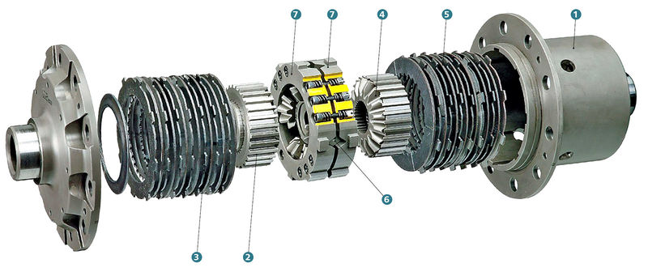
Дисковый механизм
1 - корпус; 2,4 - шестерни полуосей; 3,5 - наборы фрикционных дисков; 6 - ось блока сателлитов; 7 - раздвижные полукольца.

Slide 21
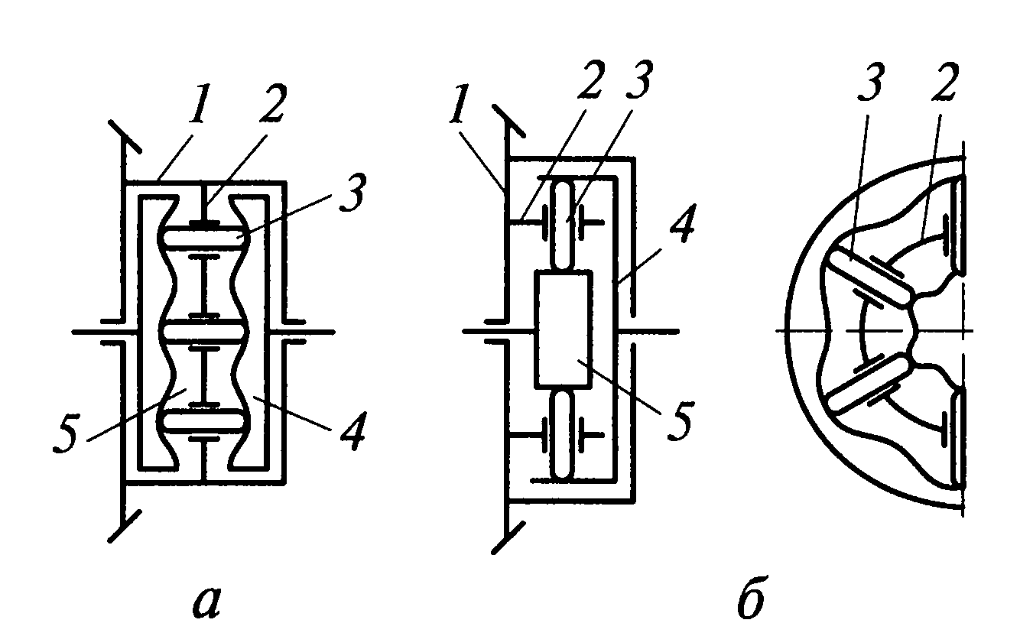
Дифференциал кулачкового типа
Кулачковый дифференциал может иметь 2 варианта исполнения. Первый подразумевает расположение кулачковой муфты между двумя ведомыми шестеренками. В кулачковом механизме второго типа зубчатых колес нет в принципе - водилом здесь является сепараторное кольца, а функцию сателлитов выполняют «сухари» (специальные клинья). Ведомыми шестернями в этом случае являются кулачковые диски.
Принцип конструкции кулачкового дифференциала второго типа понятен из нижеприведенной схемы, где 1 - это корпус, 2 - обойма, 3 - сухарь, 4 и 5 - полуосевые звездочки. «Сухари» могут располагаться горизонтально (рисунок а) или радиально (рисунок б)

Slide 22
Суть блокировки дифференциального устройства заключается в том, что как только начинает наблюдаться разница между скоростными углами, кулачковая муфта (или кулачковые диски - во втором варианте исполнения) сразу же блокируют дифференциал.
Начальные разработки такого типа механизмов появились в 1940-х годах. В легковых транспортных средствах такой тип дифференциалов сегодня практически не используется. Основная сфера применения кулачкового типа - в военном автомобилестроении.

Slide 23
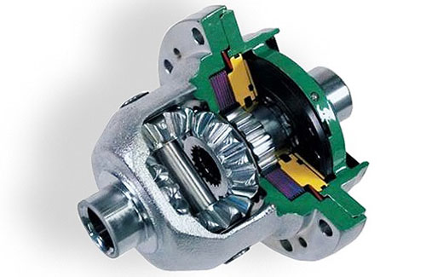
Вискомуфта (вязкостная муфта)
Дифференциал конструктивно имеет на одной из ведущих полуосей емкость, наполненную вязкой жидкостью. В ней находятся 2 дисковых блока, первый из которых соединен с ротором, а второй - с другой полуосевой. Соответственно, чем больше будет разница в наборе скорости между колесами, тем больше будет становиться разница и в скорости движениях блоков дисков. Из-за вращения вязкость жидкости увеличивается.
Это самая простая и в то же время бюджетная конструкция дифференциального устройства. По оценкам специалистов ГК Favorit Motors устройство преимущественно устанавливается на городские паркетники, так как в условиях бездорожья вискомуфта не может обеспечить требуемую управляемость и проходимость.

Slide 24
Два типа принудительной блокировки дифференциала
В современных транспортных средствах используется как ручной, так электронный вариант блокировки дифференциала. У каждого из них есть свои преимущества. Ручная блокировка дифференциального механизма осуществляется непосредственно из салона авто. По команде водителя ступорятся вращающиеся шестерни и колеса начинают двигаться в одном темпе.
Такой тип применим перед преодолением разного рода дорожных препятствий в виде глубокого снега, грязи, ям или горок. После прохождения сложных участков можно проводить разблокировку. Традиционно ручная блокировка дифференциального устройства применяется на вездеходных транспортных средствах и внедорожниках.
Если автомобиль снабжен новой системой TRC, то автоматика сама производит электронную блокировку. В том случае, если одно из ведущих колес начинает буксовать, то оно будет слегка подтормаживаться тормозом авто. Удобство такого типа неоспоримо, однако не всегда блокировка будет включаться в нужный момент.

Slide 25
Вне зависимости от того, какой именно тип дифференциального устройства установлен на вашем автомобиле, специалисты ГК Favorit Motors могут предложить диагностику и обслуживание машины с учетом конструктивных особенностей механизма блокировки. Грамотный подход сочетается с опытностью мастеров, а стоимость профессиональных услуг считается одной из самых привлекательных по Москве.
Самые распространенные симптомы неисправности дифференциала - повышенная шумность, посторонний стук и удары, появление подтеков масла. Мастера автосервиса Favorit Motors отмечают, что важно незамедлительно обратиться в техцентр, чтобы устранить проблемы в работе устройства и избежать его дальнейшего разрушения. Какой бы сложной ни была неисправность, мастера сервисного центра Favorit Motors обладают всем необходимым диагностическим оборудованием и огромным опытом работы, что позволяет быстро и качественно устранить поломку. Сотрудники регулярно проходят переобучение в учебных центрах автопроизводителей, что позволяет им выполнять ремонтно-восстановительные работы любой сложности.

